Slide 1
动态规划
算法设计与分析
武汉大学国家网络安全学院
李雨晴

Slide 2
动态规划的基本思想
动态规划算法与分治法类似，其基本思想也是将待求解问题分解成若干个子问题，先求解子问题，再从子问题的解得到原问题的解
T(n)
=
n
T(n/2)
T(n/2)
T(n/2)
T(n/2)

Slide 3
动态规划的基本思想
和分治法的区别
主要用于优化问题（求最优解）
子问题并不独立，即子问题是可能重复的
重复的子问题，不需要重复计算

Slide 4
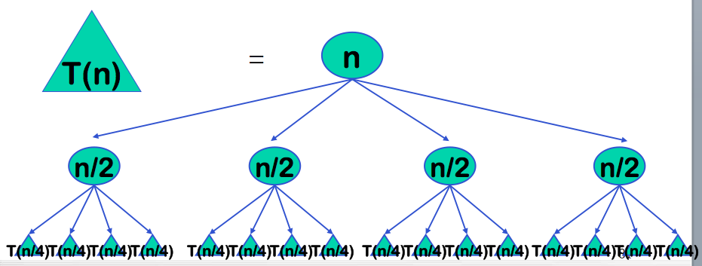
动态规划的基本思想
但是经分解得到的子问题往往不是互相独立的。不同子问题的数目常常只有多项式量级。在用分治法求解时，有些子问题被重复计算了许多次

Slide 5
动态规划的基本思想
如果能够保存已解决的子问题的答案，而在需要时再找出已求得的答案，就可以避免大量重复计算，从而得到多项式时间算法
T(n)
=
n
n/2
n/2
n/2
n/2
T(n/4)
T(n/4)
T(n/4)
T(n/4)
T(n/4)
T(n/4)
T(n/4)
T(n/4)
T(n/4)
T(n/4)
T(n/4)

Slide 6
动态规划的基本思想
动态规划的实质是分治和消除冗余
将问题实例分解为一系列更小的、相似的子问题
求解每个子问题仅一次，并存储子问题的解以避免计算重复的子问题
自底向上地计算
适用范围：一类可分解为多个相关子问题的优化问题，且子问题的解被重复使用

Slide 7
动态规划原理
具备两个要素
最优子结构
子问题重叠
最优子结构
最优解一定包含子问题的最优解
缩小子问题集合，只需那些优化问题中包含的子问题，降低实现复杂性
子问题重叠
很多子问题的解将被多次使用
子问题空间必须足够小

Slide 8
动态规划原理：最优子结构
在使用动态规划算法来求解问题时，如果问题不具有最优子结构性质，而想当然的认为有，就会适得其反，达不到求解的效果。
给定一个有向图G = (V, E)和顶点u, v ∈V ，考虑下面两个问题
不带权的最短路径问题:寻找一条从u到v含有最少边数的路径。这样的路径必须是简单路径即序列中顶点不重复出现的路径，要不然从这个路径中删去一个环会产生一条含有更少边数的路径。
不带权的最长简单路径:寻找一条从u到v含有最多边数的路径。这条路径必须是简单路径，要不然可以多次地绕着一个环遍历，从而得到一条含有任意多边数的路径。

Slide 9

动态规划原理：最优子结构
对于不带权的最短路径问题，问题具有最优子结构性质。解一个子问题跟解另一个子问题是独立的
对于不带权的最长路径问题，不带权的最长路径问题则不具有最优子结构性质。解一个子问题跟解另一个子问题是不独立的
u
w
x
v

Slide 10
动态规划的基本步骤
找出最优解的性质，并刻画其结构特征
递归地定义最优值
以自底向上的方式计算出最优值
根据计算最优值时得到的信息，构造最优解
步骤①-③是动态规划的基本步骤。如果只需要求出最优值的情形，步骤④可以省略。
若需要求出问题的一个最优解，则必须执行步骤④，步骤③中记录的信息是构造最优解的基础；

Slide 11
动态规划实例
最长公共子序列
矩阵链相乘
所有点对最短路径问题
背包问题
最优二叉搜索树

Slide 12
矩阵链相乘
给定n个连乘的矩阵A_{1˙}A₂ …A_{n-1 ˙}A_{n}，问：所需要的最小乘法次数(最优值)是多少次？对应此最小乘法次数，矩阵是按照什么结合方式相乘(最优解)的？
所需要的乘法次数为：
观察结论：多个矩阵连乘时，相乘的结合方式不同，所需要的乘法次数大不相同。

Slide 13
矩阵链相乘
穷举（蛮力）法
动态规划*
将矩阵连乘积 简记为A[i:j] ，这里i≤j
数组r[1,2,…,n+1]中存储每个矩阵的行数和列数

Slide 14
1.分析最优解的结构
最优子结构
计算A[i:j]的最优次序所包含的计算矩阵子链 A[i:k-1]和A[k:j]的次序也是最优的
证明：反证法，假设子问题A[i:k-1]和A[k:j]的计算次序不是最优的，则说明对问题A[i:k-1]和A[k:j]分别有一种更优的计算次序，分别使得计算A[i:k-1]和A[k:j]的乘法次数更少，将该种计算次序分别替换原来对子问题A[i:k-1]和A[k:j]的计算次序，则A[i:j]可得到一种新的计算次序，它比原来最优计算次序的乘法次数更少，显然矛盾。
具有最优子结构：问题的最优解包含子问题最优解

Slide 15
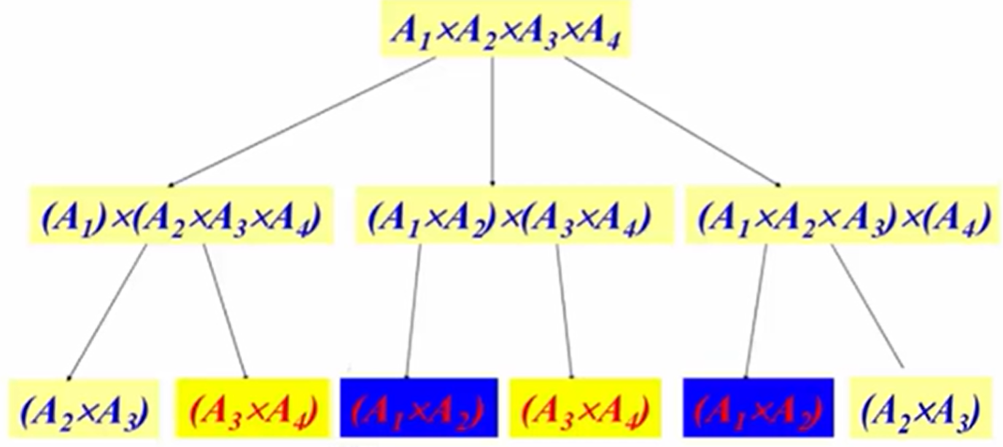
1.分析最优解的结构
重叠子问题
具有子问题重叠性：很多子问题的解将被多次使用

Slide 16
2.建立递归关系
最优值的递归方程
计算A[i:j]，1≤i≤j≤n，所需要的最少数乘次数C[i,j]，则原问题的最优值为C[1,n]
当i=j时，A[i:j] =A_{i} ，因此，C[i,i]=0，i=1,2,…,n
当i<j时，设k为最优断开点
可以递归地定义C[i,j]为：
C[i, j] = C[i, k-1] + C [k, j] + r_{i} r_{k} r_{j+1}
计算A[i:k-1]需要的最少乘法次数
计算A[k:j]需要的最少乘法次数
计算A[i:k-1]和A[k:j]相乘需要的最少乘法次数
的位置只有 种可能

Slide 17
3.自底向上计算最优值
对于1≤i≤j≤n不同的有序对(i,j)对应于不同的子问题，不同子问题的个数最多只有
计算所有的 C[i,j]:
--Start by setting C[i,i]=0 for i = 1,…,n.
--Then compute C[1,2], C[2,3],…,C[n-1,n].
--Then C[1,3], C[2,4],…,C[n-2,n],…
--… so on till we can compute C[1,n].
1 | 2 | 3 | 4 | 5 | 6
0 |  |  |  |  |  | 1
 | 0 |  |  |  |  | 2
 |  | 0 |  |  |  | 3
 |  |  | 0 |  |  | 4
 |  |  |  | 0 |  | 5
 |  |  |  |  | 0 | 6
Notes:
行号一样，列数小于当前
行号小于等于列数，列数一样

Slide 18
矩阵链相乘
输入： r[1..n+1]，表示n个矩阵规模的n+1个整数.
输出： n个矩阵连乘的最小乘法次数.
1. for i←1 to n {填充对角线d₀}
2. C[i,i] ←0
3. end for
4. for d←1 to n-1 {填充对角线d₁到d_{n-1}}
5. for i←1 to n-d {填充对角线d_{i}的每个项目}
6. j←i+d {该对角线上j,i满足的关系}
7. C[i,j] ←∞
8. for k←i +1 to j
9. C[i,j] ←min{ C[i,j], C[i,k-1]+ C[k,j]+ r_{i}×r_{k}×r_{j+1}}
10. end for
11. end for
12.end for
13.return C[1,n]

Slide 19
4. 构造最优解
保存对每个子问题的最佳划分点
s[i, j] = 通过把乘积A[i:j]从A_{k-1}和A_{k}之间分开得到最优计算次序的划分点k的值
s[1,n]=3 ⇒ A[1:6] = A[1:2] A[3:6]
s[1,3]=2 ⇒ A[1:3] = A[1:1] A[2:3]
s[4,6]=6 ⇒ A[4:6] = A[4:5] A[6:6]
Notes:
行号一样，列数小于当前
行号小于等于列数，列数一样

Slide 20
C[1,1]=0 (M₁) | C[1,2]=200 (M₁ M₂) | C[1,3]=320 | C[1,4]=620 | C[1,5]=348
 | C[2,2]=0 (M₂) | C[2,3]=240 (M₂ M₃) | C[2,4]=640 (M₂) (M₃M₄) | C[2,5]=248
 |  | C[3,3] =0 (M₃) | C[3,4]=240 (M₃M₄) | C[3,5]=168
 |  |  | C[4,4] =0 (M₄) | C[4,5]=120 (M₄ M₅)
 |  |  |  | C[5,5] =0 (M₅)
} min
Notes:
行号一样，列数小于当前
行号小于等于列数，列数一样

Slide 21
算法复杂度
蛮力方法:
Notes:
行号一样，列数小于当前
行号小于等于列数，列数一样

Slide 22
所有点对最短路径问题
问题
设G=(V,E)是一个有向图，每条边(i,j)有一个非负长度l[i,j], 如果顶点i到顶点j没有边，则l[i,j]=∞
求所有点对的最短路径（距离）

Slide 23
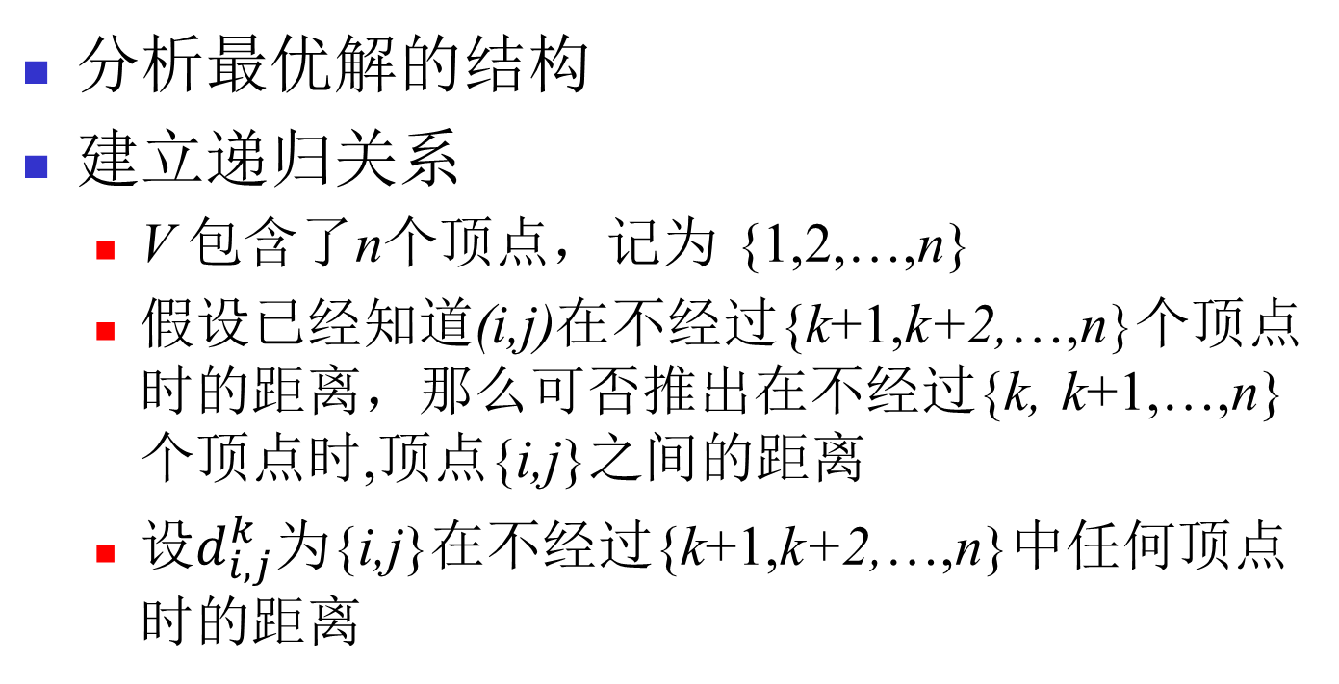
所有点对最短路径问题
分析最优解的结构
建立递归关系
V 包含了n个顶点，记为 {1,2,…,n}
假设已经知道(i,j)在不经过{k+1,k+2,…,n}个顶点时的距离，那么可否推出在不经过{k, k+1,…,n}个顶点时,顶点{i,j}之间的距离
设$d_{i,j}^{k}$为{i,j}在不经过{k+1,k+2,…,n}中任何顶点时的距离

Slide 24
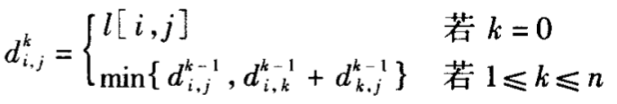

所有点对最短路径问题
建立递归关系
$d_{i,j}^{k}$与$d_{i,j}^{k−1}$的区别在于？是否允许经过顶点k
得出最优值的递归方程
第二个式子表示{i,j}在不经过{k+1,k+2,…,n}中任何顶点时的距离要么不经过顶点k，要么经过顶点k

Slide 25



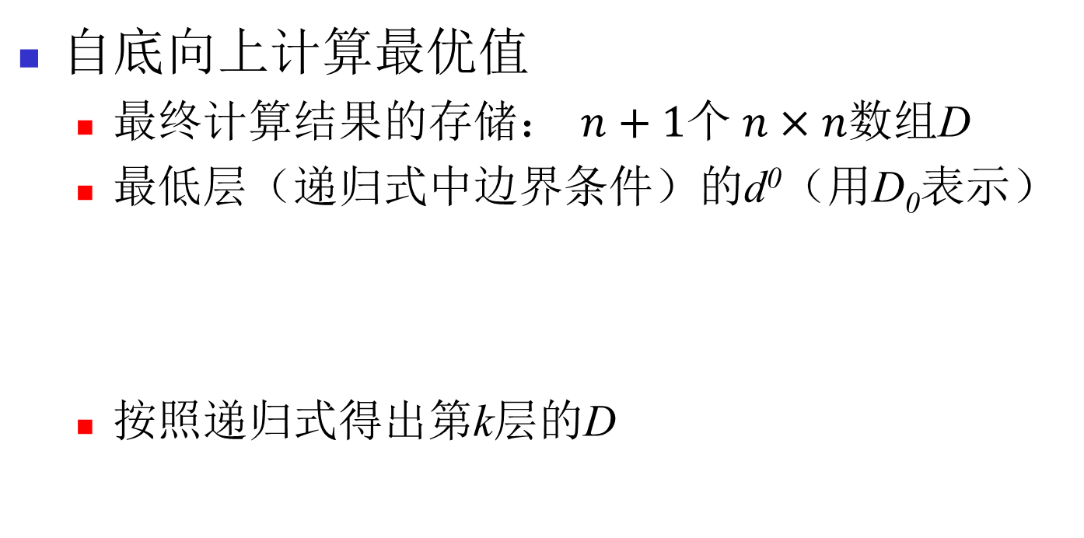
所有点对最短路径问题
自底向上计算最优值
最终计算结果的存储： $n+1个 n×n$数组D
最低层（递归式中边界条件）的d⁰（用D₀表示）
按照递归式得出第k层的D
如果(i,j)有边
如果(i,j)无边

Slide 26
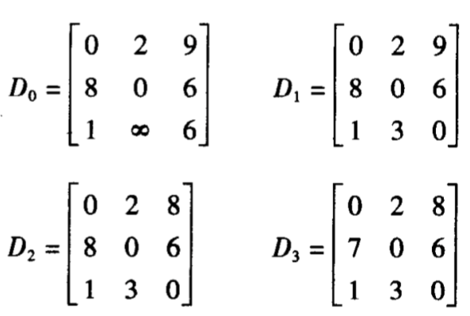
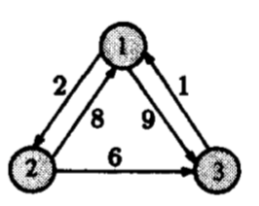

所有点对最短路径问题
此递归式在计算的过程中需要保留2个n$×$n矩阵（D_{k-1}和D_{k}）
考察：对如右图所示进行最短距离计算
一个重要的发现是第k次迭代中第k行和第k列都是不变的，即上述递归式中的D_{k-1}[i,k]和D_{k-1}[k,j]和D_{k}[i,k]和D_{k}[k,j]是一样的。所以可以在一个矩阵中完成

Slide 27


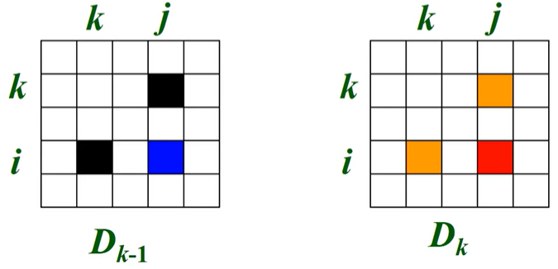
所有点对最短路径问题
一个重要的发现是第k次迭代中第k行和第k列都是不变的，即上述递归式中的D_{k-1}[i,k]和D_{k-1}[k,j]和D_{k}[i,k]和D_{k}[k,j]是一样的。所以可以在一个矩阵中完成

Slide 28
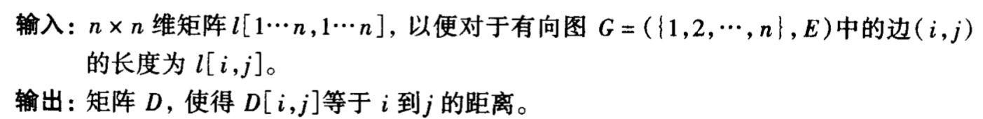
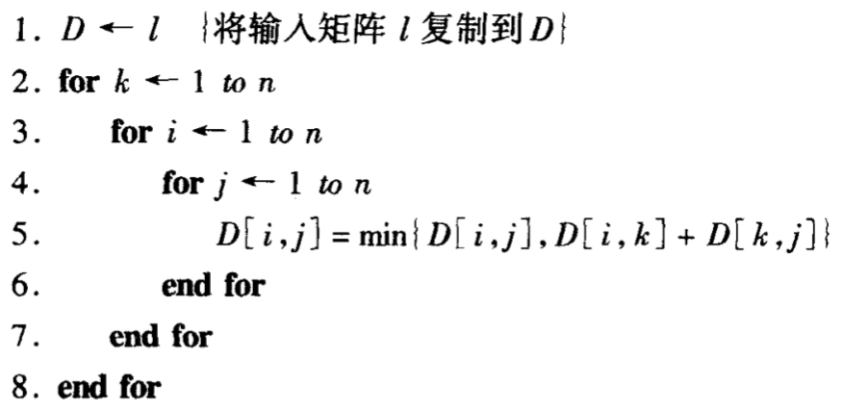


所有点对最短路径问题
算法：FLOYD

Slide 29
0-1背包问题
早期的作品可追溯到1897年，数学家Tobias Dantzig提出
1978年由Merkle和Hellman提出的
广泛应用
资源分配
选择投资和投资组合
密码学（生成密钥为Merkle-Hellman）
29

Slide 30

0-1背包问题
30

Slide 31
0-1背包问题
1公斤
$6000
2公斤
$10000
5公斤
3公斤
$9000

Slide 32
0-1背包问题
1公斤
$6000
2公斤
$10000
5公斤
3公斤
$9000
Value=6000+10000=16000

Slide 33
0-1背包问题
1公斤
$6000
2公斤
$10000
5公斤
3公斤
$9000
Value=10000+9000=19000

Slide 34
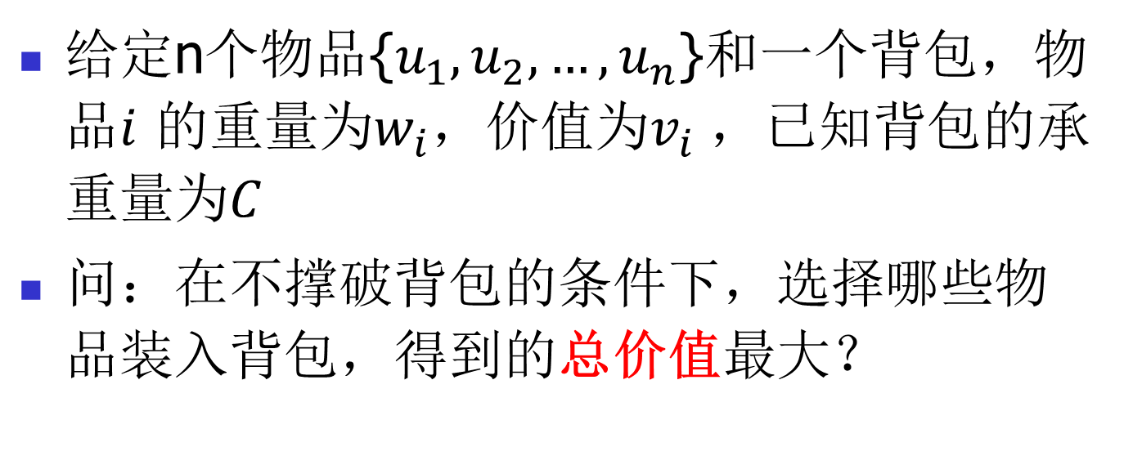
0-1背包问题定义
给定n个物品{$u_{1},u_{2},…,u_{n}$}和一个背包，物品$i$ 的重量为$w_{i}$，价值为$v_{i}$，已知背包的承重量为$C$
问：在不撑破背包的条件下，选择哪些物品装入背包，得到的总价值最大？

Slide 35
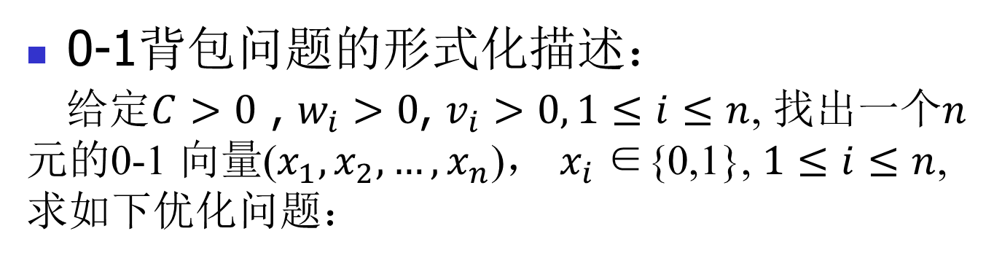
0-1背包问题定义
0-1背包问题的形式化描述：
给定$C>0$ , $w_{i}>0$, $v_{i}>0, 1≤i≤n$, 找出一个$n$ 元的0-1 向量($x_{1},x_{2},…,x_{n}$)， $x_{i}$∈{0,1}, $1≤i≤n$, 求如下优化问题：

Slide 36
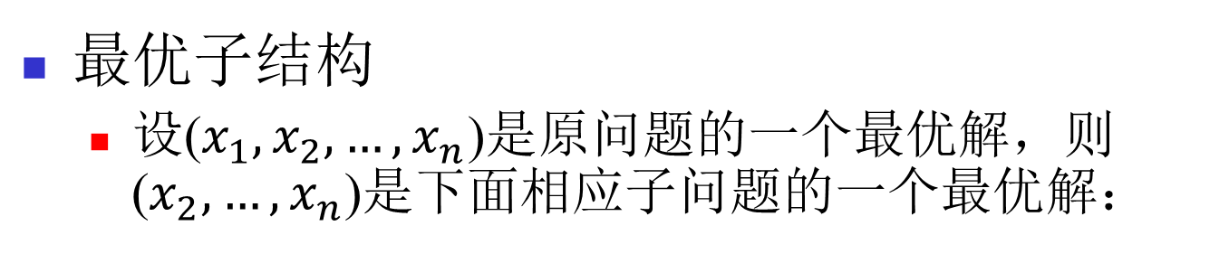

1.分析最优解的结构
最优子结构
设($x_{1},x_{2},…,x_{n}$)是原问题的一个最优解，则($x_{2},…,x_{n}$)是下面相应子问题的一个最优解：
i=2
$${≤C−w}_{1},$$
2
i=2

Slide 37
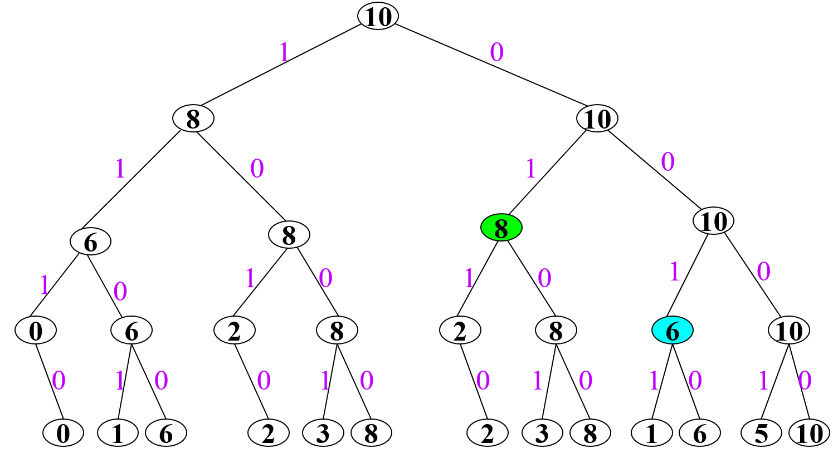
1.分析最优解的结构
重叠子问题
例子: n=5, v=[6,3,5,4,6], w=[2,2,6,5,4], C=10

Slide 38
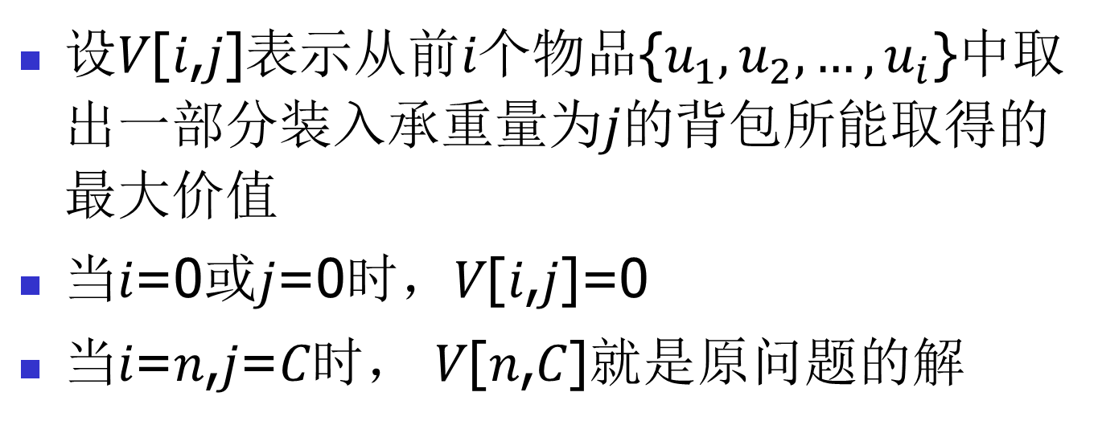
2.建立递归关系
设𝑉[𝑖,𝑗]表示从前𝑖个物品{$u_{1},u_{2},…,u_{i}$}中取出一部分装入承重量为𝑗的背包所能取得的最大价值
当𝑖=0或𝑗=0时，𝑉[𝑖,𝑗]=0
当𝑖=𝑛,𝑗=𝐶时， 𝑉[𝑛,𝐶]就是原问题的解
u₁
u₂
u_{n}
…
?
C
w₁
w₂
w_{n}
v₁
v₂
v_{n}

Slide 39
2.建立递归关系
Case 1:
Case 2:
V[i-1,j]
V[i-1,j-w_{i}]
…
j
…
j-w_{i}
u₁
u_{i-1}
u₁
u_{i-1}
w₁
w_{i-1}
w₁
w_{i-1}
v₁
v_{i-1}
v₁
v_{i-1}

Slide 40
3.自底向上计算最优值
0
1
j - w_{i}
j
_{C}
0
0 | 0 | 0 | 0 | 0 | 0 | 0 | 0 | 0 | 0 | 0
0
0
0
0
0
0 |  |  |  |  |  |  |  |  |  | ？
first
second
i-1
i
n

Slide 41
动态规划算法
输入：物品集合{u₁,u₂,…,u_{n}}，重量分别为w₁, w₂,…,w_{n}，价值分
别为v₁,v₂,…,v_{n}, 承重量为C的背包
输出：背包所能装物品的最大价值
1. for i←0 to n
2. V[i,0] ←0
3. end for
4. for j←0 to C
5. V[0,j] ←0
6. end for
7. for i←1 to n //前i个物品
8. for j←1 to C //承重量C与物品重量w_{i}均为整数，故j为整数
9. V[i,j] ← V[i-1,j]
10. if w_{i}≤ j then V[i,j] ←max{ V[i,j], V[i-1,j-w_{i}]+v_{i}}
11. end if
12. end for
13. end for
14. return V[n,C]
背包容量为0
没有物品
自底向上计算
Notes:
Scan，add ，update，

Slide 42
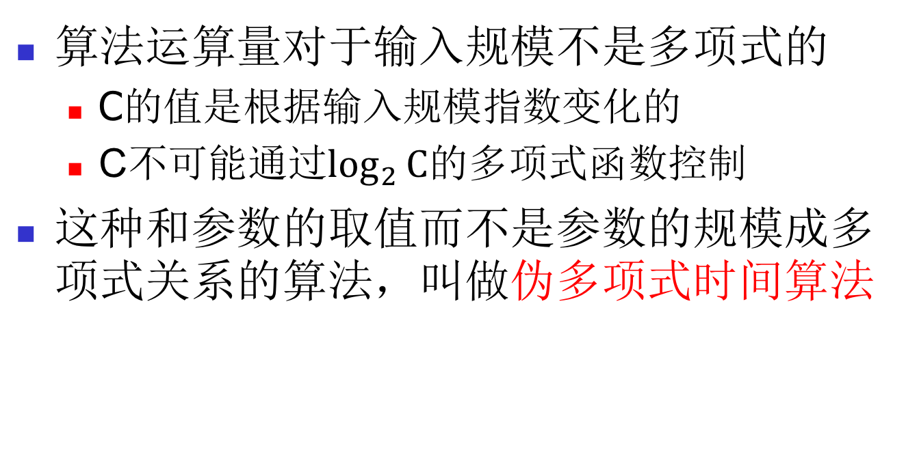
时间复杂度
算法运算量对于输入规模不是多项式的
C的值是根据输入规模指数变化的
C不可能通过$\log_{2}{C}$的多项式函数控制
这种和参数的取值而不是参数的规模成多项式关系的算法，叫做伪多项式时间算法
Notes:
N=4，C=2^ 4，规模为 2+4=6， 4* 2^ 4，不是6的多项式形式，显然C无论如何不可能通过logC 的多项式函数控制

Slide 43
例子：背包的承重量为C=5；给定3个物品，重量(w)分别为1，2，3；价值(v)依次为6，10，9。背包中最多能装的物品的总价值是多少？
0 1 2 3 4 5
1公斤
$6000
0
1
2
3
0
0
0
0
0 0 0 0 0
6 6 6 6 6
2公斤
$10000
6 10 16 16 16
6 10 16 16 19
5公斤
3公斤
$9000
因为w₃=3<=j=5;
所以V[3, 5] = max{V[3-1,5], V[3-1,5-w₃]+v₃}
= max{V[2,5], V[2,2]+9}= max{16,10+9} =19
43

Slide 44
例子：背包的承重量为C=9；给定4个物品，重量(w)分别为2，3，4，5；价值(v)依次为3，4，5，7。问：背包中最多能装的物品的总价值是多少？
0 1 2 3 4 5 6 7 8 9
0
1
2
3
4
0 0 0 0 0 0 0 0 0 0
0
0
0
0
0 3 3 3 3 3 3 3 3
0 3 4 4 7 7 7 7 7
0 3 4 5 7 8 9 9 12
0 3 4 5 7 8 10 11 12
因为w₃=4<=j=7;
所以V[3, 7] = max{V[3-1,7], V[3-1,7-w₃]+v₃}
= max{V[2,7], V[2,3]+5}= max{7,4+5} = 9
44

Slide 45
0-1背包问题
有了最优值V[n,C] ，如何求最优解呢？
输入：物品集合{u₁,u₂,…,u_{n}}，重量分别为w₁, w₂,…,w_{n}，价值分
别为v₁,v₂,…,v_{n}, 承重量为C的背包, V[n,C]
输出：装入背包物品的标号和各自价值
1. i←n
2. j←C
3. while (i>0&& j>0)
4. if V[i,j]=V[i-1][j- w_{i} ]+ v_{i}
print i, v_{i}
6. j←C- w_{i}
7. end if
8. i←i-1
9. end while

Slide 46

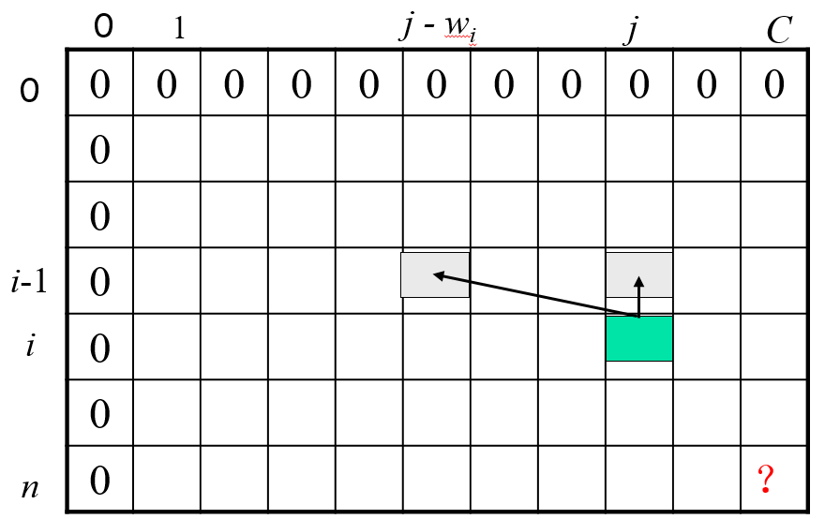
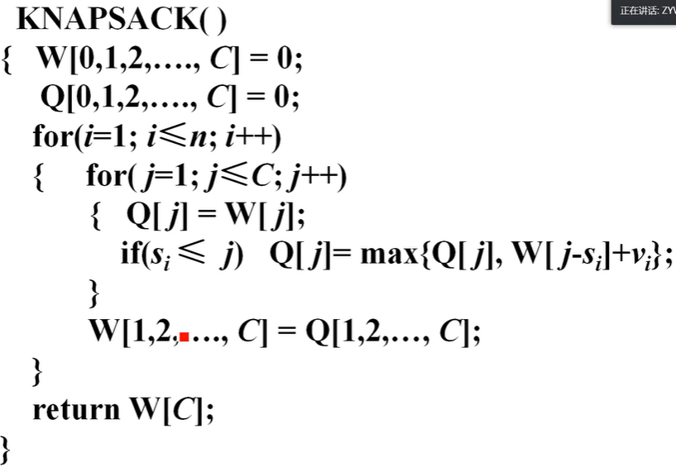
空间复杂度
能只使用一维数组吗？
S
S
(2C)

Slide 47
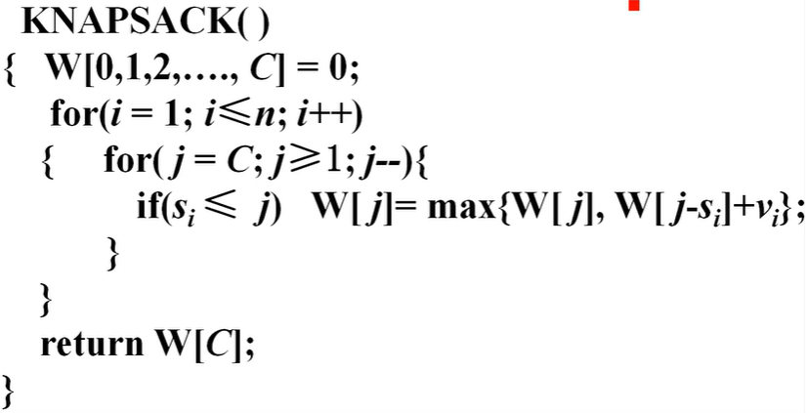
空间复杂度
还能进一步降低空间开销吗？
S
(2C)
S
(C) ,倒着更新

Slide 48
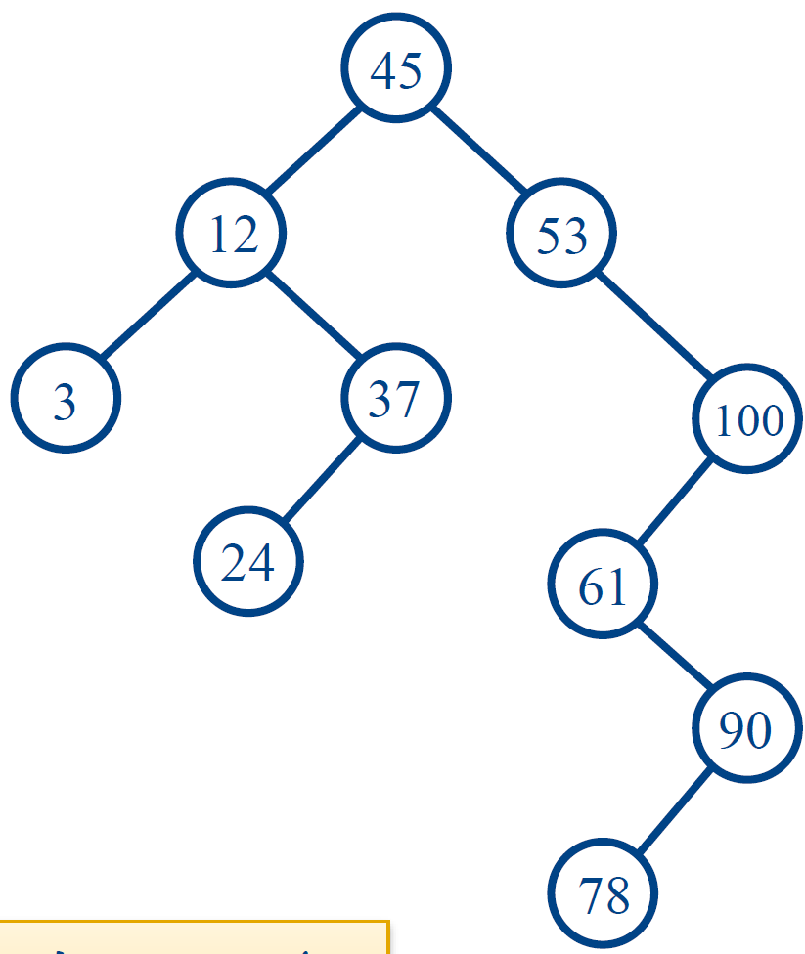

二叉搜索树
定义
每个结点作为搜索对象，它的关键字是互不相同的。
对于树上的所有结点，如果它有左子树，那么左子树上所有结点的关键字都小于该结点的关键字。
对于树上的所有结点，如果它有右子树，那么右子树上所有结点的关键字都大于该结点的关键字
它的左、右子树也分别为二叉搜索树
在随机的情况下，二叉搜索树的平均查找长度和logn等数量级的

Slide 49
二叉搜索树
xal
wan
zol
wil
yo
zom
wen
wim
xul
yum
xem
yon
zi
wul
搜索过程：
从根结点开始，如果根为空，则搜索不成功；否则使用待搜索值与根结点比较，如果待搜索值等于根结点关键字，则搜索成功返回，如果小于根结点，则向左子树搜索；如果大于根结点，则向右子树搜索。

Slide 50
二叉搜索树
对于一个给定的关键字集合，可能有若干不同的二叉搜索树
如对保留字的子集
Name： 1 2 3 4 5
for if loop repeat while
的两棵二叉搜索树为
if
if
for
while
for
repeat
repeat
考虑a图和b图中最坏比较次数和平均比较次数
loop
while
loop
a
b

Slide 51
二叉搜索树
if
if
for
while
for
repeat
repeat
loop
while
loop
a
b
构造不同的二叉搜索树就有不同的性能特征。
二叉搜索树a在最坏情况下找一个标识符需要4次比较，而b表示的二叉搜索树最坏情况下只需3次比较。
假设只作成功的检索并且检索每个标识符的概率相同，则两棵二叉搜索树在平均情况下各需要12/5和11/5次比较。

Slide 52
最优二叉搜索树
如何构建一棵二叉搜索树，使得期望搜索代价最少
给定序列 K = <k₁, k₂, ..., k_{n} >，其中n个关键字互不相同，且都已排好序 (k₁ < k₂ ··· < k_{n}), 并且有 n + 1 个“虚拟” 关键字 d₀, d₁, d₂, ..., d_{n} ,其中d_{i}表示所有在k_{i} 和k_{i+1}之间的值
希望从这些关键字中建立一棵二叉搜索树。对于每个关键字 k_{i}, 搜索概率为 p_{i} ; 对于每个 d_{i}, 搜索概率为 q_{i} 。假设一个搜索的代价为二叉树的节点数, i.e., 在 T 中找到的节点的深度 +1。从而在 T 中所做的一次搜索所花费的预期代价为:
给定一个概率集合, 目标是构造一棵二叉搜索树T，使得 E(T) 最小，称这样的树为 最优二叉搜索树

Slide 53
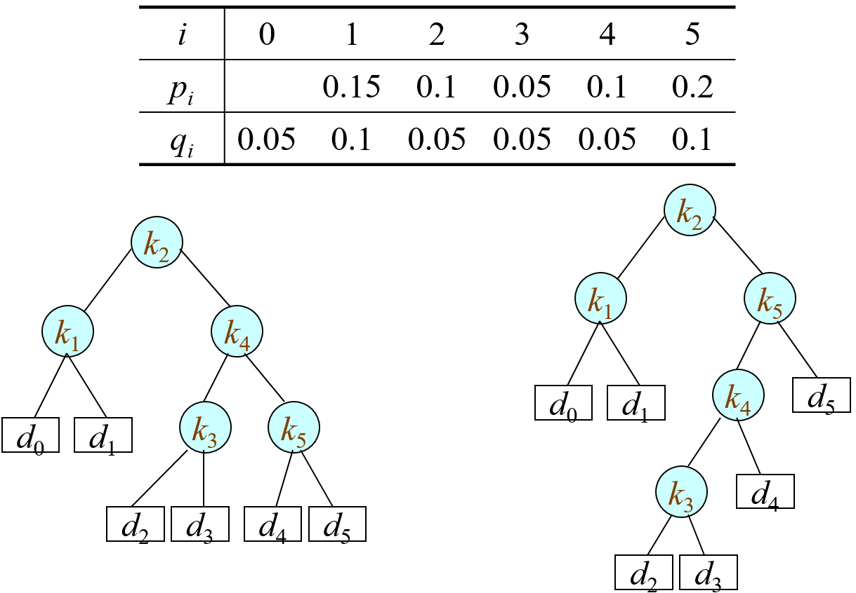
最优二叉搜索树
如对下面关键字集合扩充后的两棵二叉搜索树为
Name： 1 2 3 4 5
for if loop repeat while
E(T)= 2.75(最优)
E(T)= 2.80

Slide 54
最优二叉搜索树
期望搜索代价

Slide 55
最优二叉搜索树
k_{r}
分析最优解的结构
最优子结构性质：假设由关键字 k_{i}, ..., k_{j}构成的最优二叉搜索树的根节点为k_{r} ，则k_{r}的左右子树也是最优二叉搜索树
证明：如果最优二叉搜索树 T 的左子树 T′ 包含关键字 k_{i}, ..., k_{r-1}, 那么子树 T′必须也是最优的，对于带关键字 k_{i}, ..., k_{r-1} 和虚拟关键字 d_{i-1}, ..., d_{r}的子问题而言，如果有一棵子树T′′的期望搜索代价低于子树 T′,那么可以从T中剪下T′并连到 T′′中，从而存在一棵二叉搜索树的期望搜索代价小于T, 这与 T是最优的矛盾。
k_{i}
k_{r-1}
k_{r+1}
k_{j}

Slide 56
最优二叉搜索树
建立递归方程
定义 e[i, j ] =对于 k_{i},...,k_{j} 和虚拟节点 d_{i-1}, ..., d_{j，}最优 BST 的期望搜索成本
If j = i−1, then e[i, j ] = q_{i-1}.
If j ≥ i, 选出树根 k_{r}, 对于某个r, i ≤ r ≤ j, 递归地构造一棵最优 BSTs,
对k_{i},..,k_{r−1} 构造左子树
对k_{r+1},..,k_{j} 构造右子树

Slide 57
最优二叉搜索树
建立递归方程
当最优的子树成为一个结点的子树时,每个原来在最优子树中结点的深度加1，期望搜索代价增加
如果 k_{r} 是一棵由k_{i},..,k_{j} 组成的最优BST的根 :
但是，我们还不知道 k_{r}. 因此,
e[i, j ] = p_{r} + (e[i, r−1] + w(i, r−1))+(e[r+1, j] + w(r+1, j))
= e[i, r−1] + e[r+1, j] + w(i, j).
(because w(i, j)=w(i,r−1) + p_{r} + w(r + 1, j))

Slide 58
最优二叉搜索树
构造最优解，对于每个子问题 (i,j), 存储:
期望搜索成本组成的表格 e[1 ..n+1 , 0 ..n]，只使用入口 e[i, j ], 其中 j ≥ i−1.
root[i, j ] = 由 k_{i},..,k_{j}组成的子树的根，其中 1 ≤ i ≤ j ≤ n.
w[1..n+1, 0..n] = 所有节点的概率和
w[i, i−1] = q_{i-1} for 1 ≤ i ≤ n.
w[i, j ] = w[i, j-1] + p_{j}+ q_{j} for 1 ≤ i ≤ j ≤ n.

Slide 59
最优二叉搜索树
给出标识符集{1, 2, 3}＝{do, if, stop}存取概率
若 P₁=0.5, P₂=0.1, P₃=0.05, q₀=0.15, q₁=0.1, q₂=0.05, q₃=0.05，构造一棵最优二叉搜索树

Slide 60
q0=0.15, P1=0.5, q1=0.1, P2=0.1, q2=0.05, P3=0.05, q3=0.05
0
1
2
3
0 1 2 3
1
2
3
4
0.15
0.75
0.9
1
1
0.15
1
1.45
1.85
0.1
0.25
0.35
2
0.1
0.4
0. 7
0.05
0.15
3
0.05
0.25
0.05
4
0.05
W(i, j)
e(i, j)
0 1 2 3
1
2
3
4
0
1
1
1
0
2
2
0
3
0
root(i, j)

Slide 61
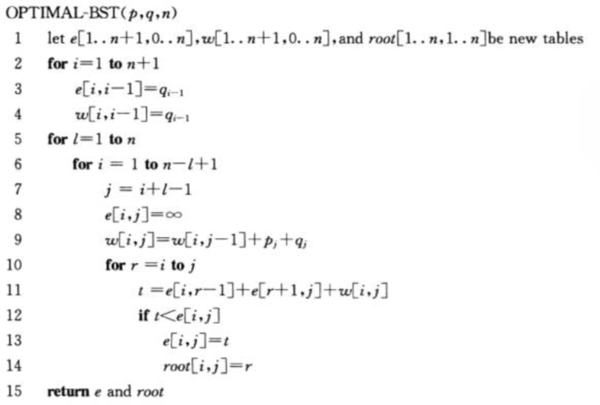
最优二叉搜索树

Slide 62
作业
P141-143:
7.9
7.16(a)
7.22 (画出表格即可)
7.30

